Slide 1
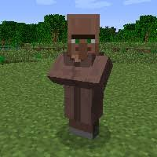
回合制戰鬥遊戲
組員：陳冠霖、張國彬、遊承宗

Slide 2

動機：
之前就對回合制戰鬥遊戲有點興趣，我們也曾經玩過幾款回合制RPG遊戲，正好利用最近的上課所學，來自製一款簡單的回合制戰鬥遊戲，或許內容不是特別豐富，但也了解到工程師要能夠做出一款好玩的遊戲也需要耗費許多精力。

Slide 3
功能介紹：
1.緩解壓力：緊張時玩玩遊戲就會減輕壓力，使你放鬆。
2.益腦：益智遊戲類可以鍛鍊腦力，加速大腦思考。
3.自信：當你在遊戲中完成了一項很難的任務或獲得一項成就時，你會有無比的滿足感和成就感，並使你更自信。
4.友誼關係：遊戲可以使你結交到許多好朋友，雖然你們沒見過面，至少可以幫助內向的人排解寂寞。
5.快樂：沒什麼比空閒時間打一局遊戲更爽的了，不是嗎？

Slide 4
系統架構：
開始
進入遊戲
結束

Slide 5
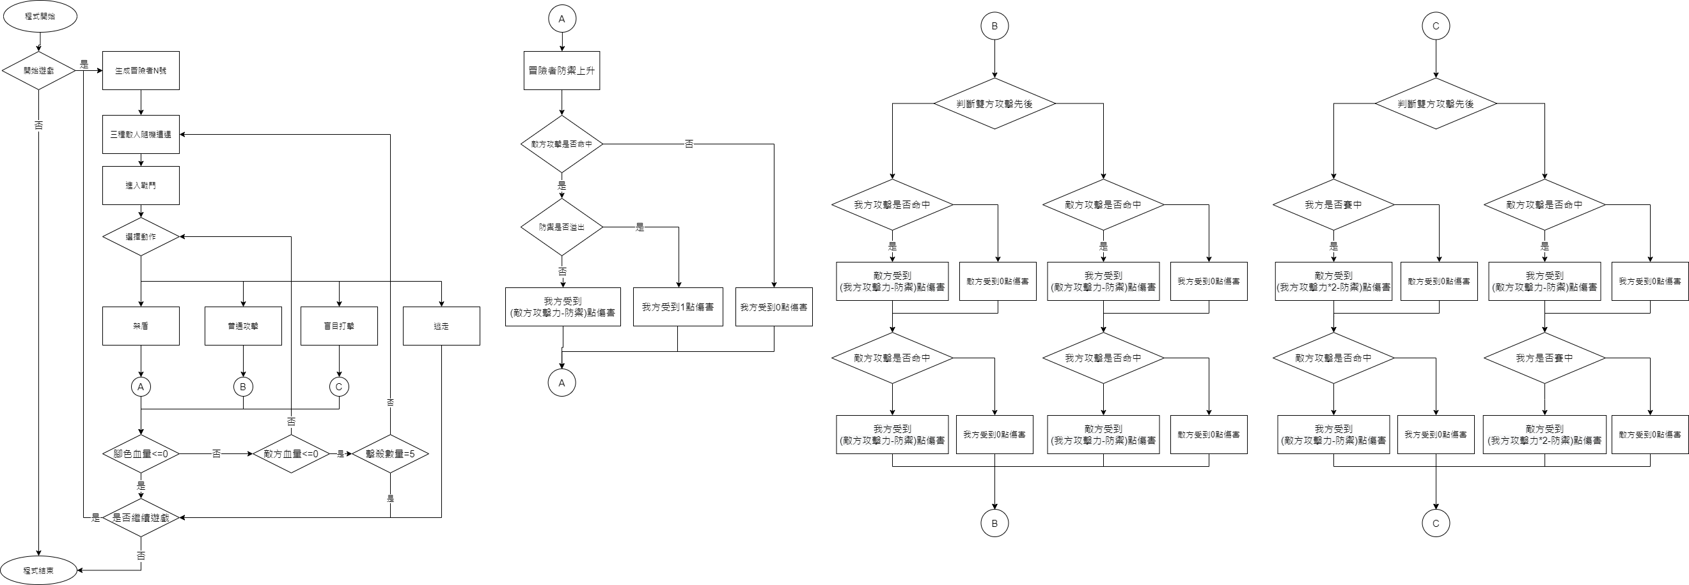
流程圖1：

Slide 6
流程圖2：

Slide 7

分工：
陳冠霖：開始、結束、轉場畫面
張國彬：戰鬥過程、整合程式
遊承宗：設定亂數、劇本架構

Slide 8
程式介紹：
遊戲主角能夠做出四種動作來跟敵人做出對抗，有：
1.防禦：本回合自身防禦力兩倍
2.普通攻擊：對敵人造成一定傷害(80%命中率)。
3.盲目打擊：對敵人造成大量傷害，但命中率下降(50%命中率)。
4.逃跑：就逃跑…。
當主角成功擊殺五隻怪物，即可通關遊戲，獲得些微成就感。

Slide 9
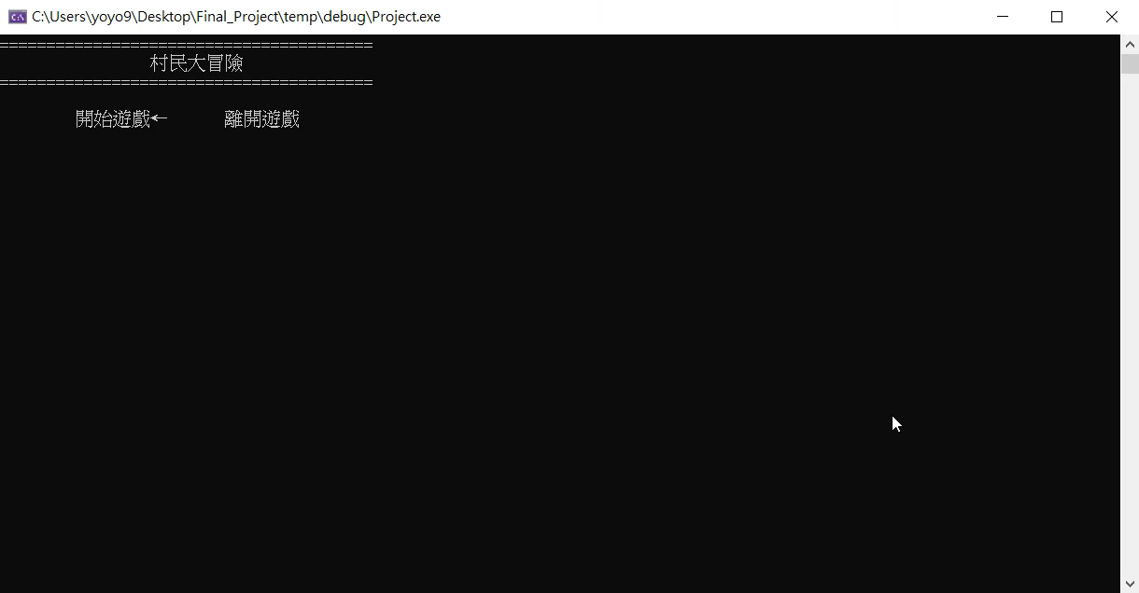

Slide 10
報告結束！ 感謝欣賞！

